Slide 1


Slide 2






Slide 3


M: quét nhà
Thi nói những việc em đã làm ở gia đình

Slide 4












Slide 5


Quan sát tranh, kể về các hoạt động bạn Nam đã làm ở nhà với thời gian tương ứng.
Lập thời gian biểu của em (theo mẫu).

Slide 6

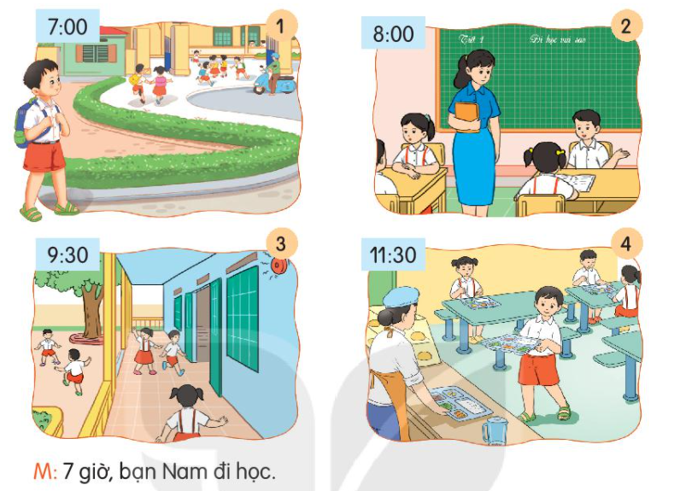

1. Quan sát tranh, kể lại các hoạt động của bạn Nam
Thảo luận
nhóm đôi

Slide 7











Slide 8
7 giờ, bạn Nam đi học
Nam học bài lúc 8 giờ sáng
Lúc 9 giờ 30 phút, nam và các bạn ra chơi
Nam ăn trưa ở trường lúc 11 giờ 30 phút
Notes:
Thiết kế: Hương Thảo – tranthao121004@gmail.com

Slide 9

Em hãy liên hệ với thực tế về thời gian biểu của bản thân.

Slide 10
2. Viết thời gian biểu của em lúc 5 giờ chiều đến lúc đi ngủ?
Thời gian | Hoạt động
17:00 | Đi học về.
… | …
… | …
… | …

Slide 12
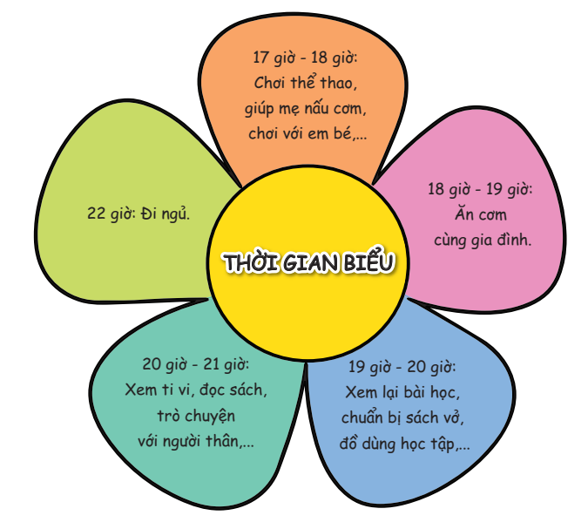


Slide 13
Thời gian | Hoạt động
17:00 | Đi học về
17:30 | Đi tắm
18: 00 | Ăn cơm tối
19:00 - 21:00 | Học bài
22:00 | Đi ngủ

Slide 14
Thời gian | Hoạt động
17:00 | Đi học về
17:15 - 17:30 | Đi tắm
17:30 - 18:30 | Chơi đồ chơi
18:30 - 19:00 | Ăn tối
19:00 - 20:30 | Học bài
20:30 - 21:00 | Vệ sinh cá nhân
21:00 | Đi ngủ

Slide 15



Slide 16


Slide 17



